Slide 1



Библиотекарь-профессионал: секреты эффективности и вдохновения!

Slide 2

Мониторинг: новая форма, новые возможности
Колесова Е.В.
Библиограф МКУК «ЛМПРБ»

Slide 3
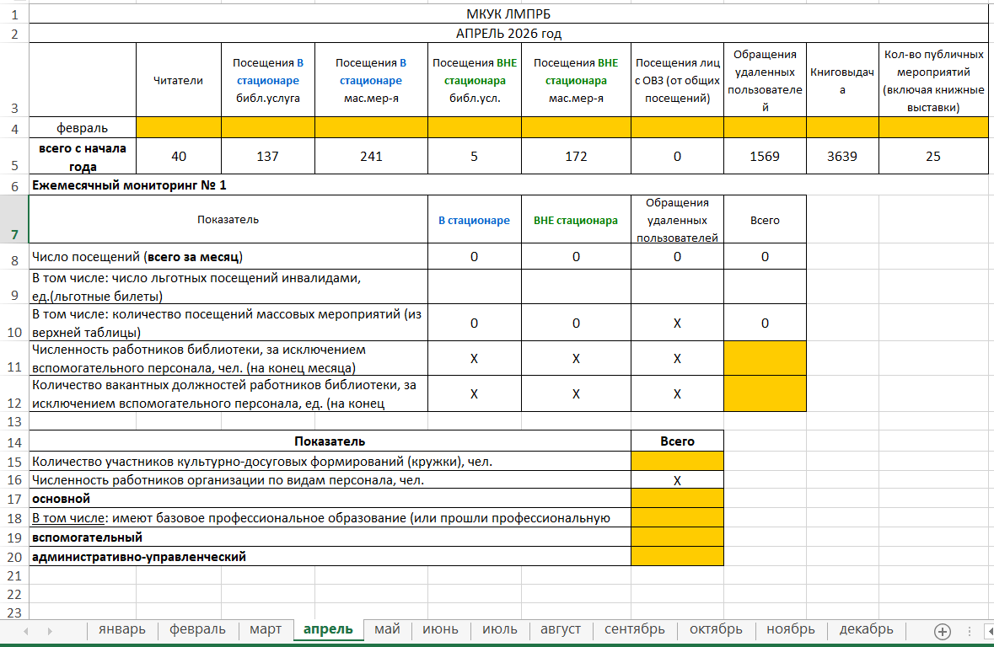
ЗАПОЛНЯЕМ
ТОЛЬКО ВЫДЕЛЕННЫЕ ЦВЕТОМ
ЯЧЕЙКИ!

Slide 4
Преимущества ежемесячного мониторинга в формате EXCEL:
Экономия времени:
заполнение отчета становится быстрым
и легким.
Точность:
итоговые значения рассчитываются автоматически, исключая человеческий фактор и ошибки.
Удобство доступа:
Вся информация за любой месяц всегда под рукой в одном файле. Достаточно открыть соответствующую вкладку.

Slide 5
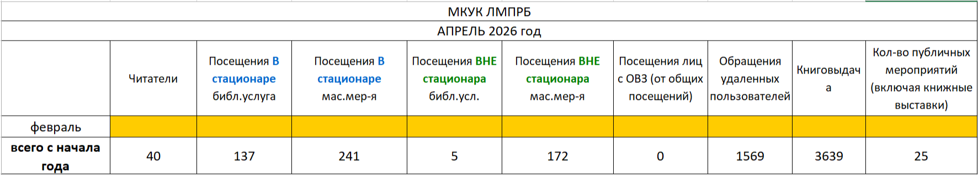
Учет количества участников культурно-досуговых формирований (кружков) ведется только по ФАКТИЧЕСКИМ визитам. Лица, участвующие в нескольких формированиях, учитываются в каждом из них в отдельности.
Численность работников – это только численность работников конкретной библиотеки!
Базовое профессиональное образование:
- среднее профессиональное образование
высшее профессиональное образование
профессиональная переподготовка (ДИПЛОМ)
Учитываются вновь записанные в отчетном периоде и перерегистрированные (пришедшие первый раз в текущем году). Как правило, перерегистрация проводится ежегодно, обычно с 1 января.
Это обращения пользователей с использованием информационно-коммуникационных технологий.
Телефон, интерне, факс, соцсети, сайт и т.д.

Slide 6
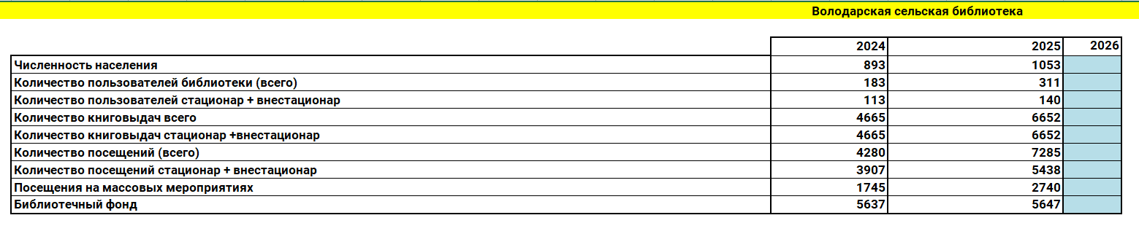
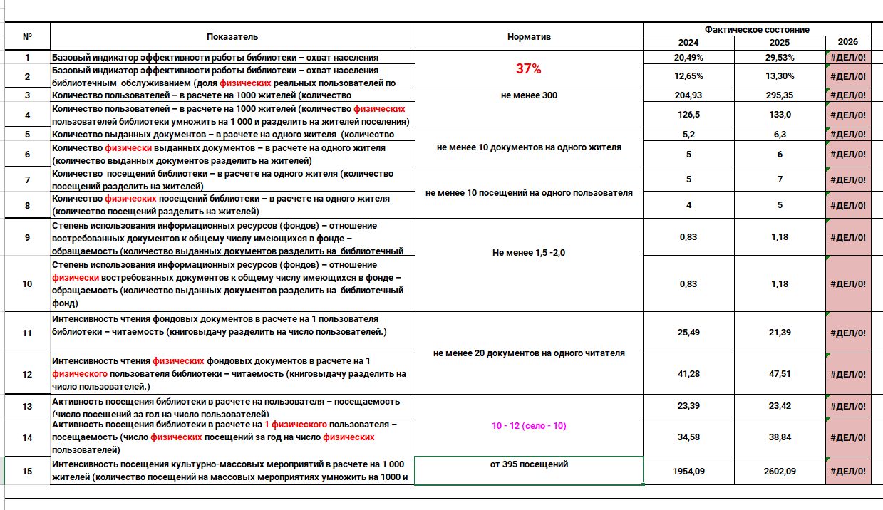

Slide 7
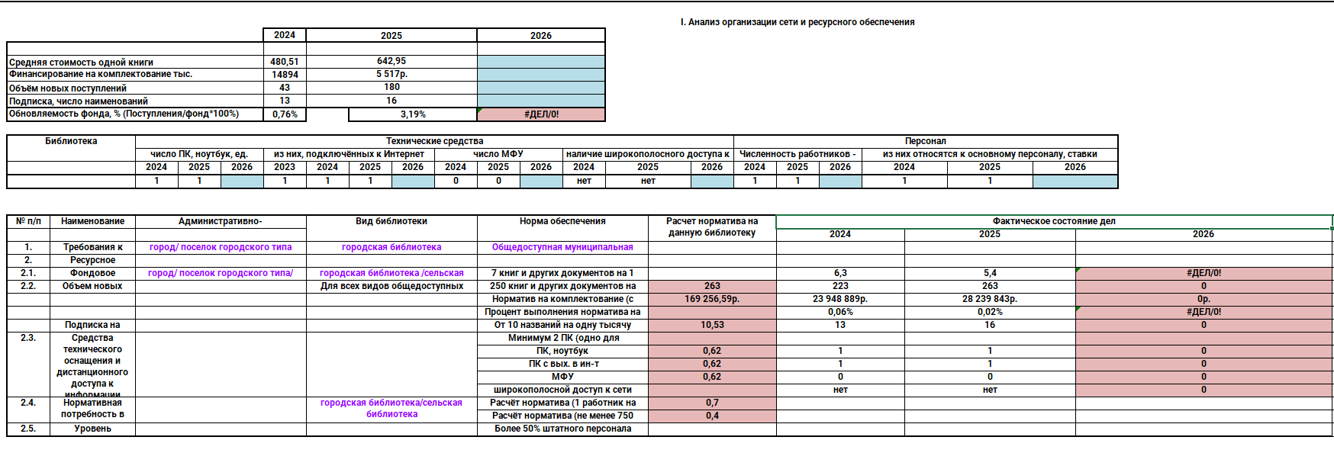

Slide 8

Работа с литературой, содержащей упоминания о наркотических средствах и психотропных веществах
Конышева М.В.
Заведующий ОКиО МКУК «ЛМПРБ»

Slide 9
Произведения художественной литературы, обнародованные с 1 августа 1990 года
и содержащие оправданную жанром неотъемлемую часть художественного замысла информацию
- о способах, методах незаконных разработки, производства, изготовления, переработки, хранения, перевозки, пересылки, сбыта, приобретения, использования, потребления, ввоза на территорию РФ, вывоза с территории РФ наркотических средств, психотропных веществ, их аналогов или прекурсоров, местах их приобретения,
- о способах, методах незаконного приобретения, хранения, перевозки, пересылки, культивирования наркосодержащих растений, местах их приобретения.

Slide 10
Основания:
Федеральный закон от 08.01.1998г. № 3-ФЗ «О наркотических средствах и психотропных веществах», статья 46 пункты 2, 2.1 и 2.2;
Положение о Министерстве цифрового развития, связи и массовых коммуникаций РФ, утвержденного постановлением Правительства РФ от 02.06.2008г. № 418, пункт 5, подпункты 5.2.71 и 5.2.72;
Приказ Министерства цифрового развития, связи и массовых коммуникаций РФ от 20.05.2025 № 475 «Об утверждении порядка маркировки и перечня произведений литературы».
Приказ вступил в силу с 1 сентября 2025 года.

Slide 11
Маркировка произведений литературы осуществляется производителями или распространителями.
Маркировке подлежат издания, включенные в перечень произведений литературы, указанных в подпункте 1 пункта 2 статьи 46 Федерального закона «О наркотических средствах и психотропных веществах».
Перечень находится на сайте Российского книжного союза https://bookunion.ru/

Slide 12
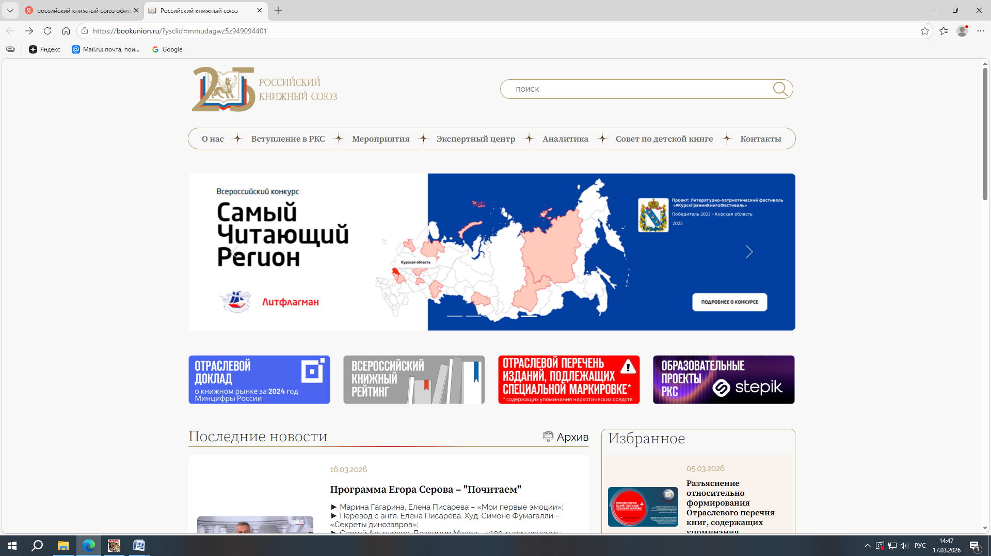

Slide 13
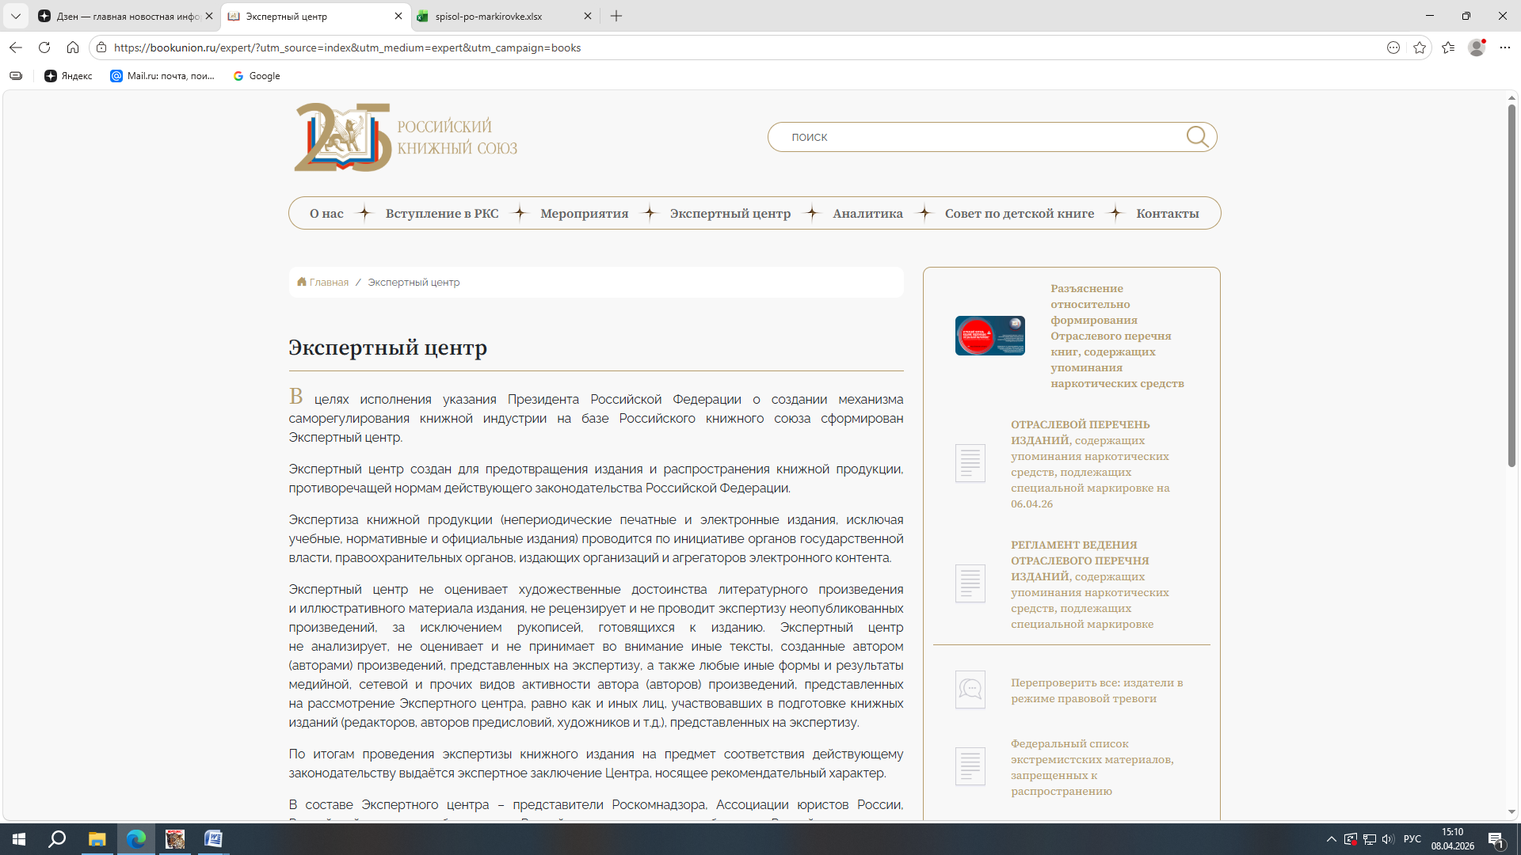

Slide 14
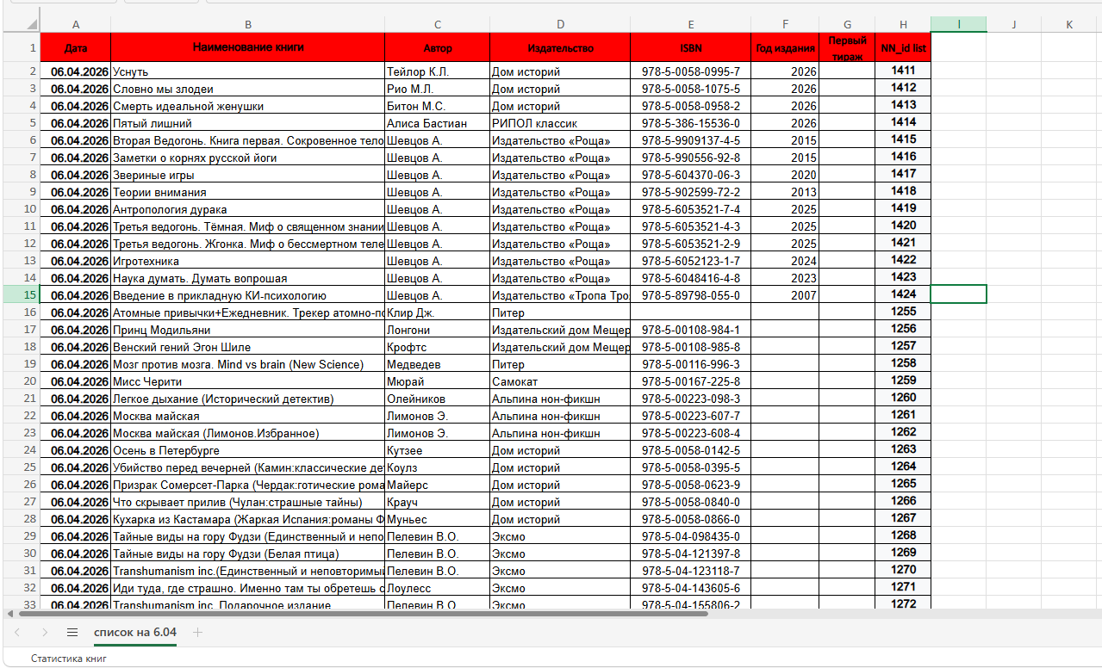

Slide 15
Разъяснение относительно формирования Отраслевого перечня книг, содержащих упоминания наркотических средств
В связи с многочисленными запросами, поступившими в адрес Российского книжного союза (РКС) после публикации Отраслевого перечня, считаем необходимым дать следующие разъяснения.
Отраслевой перечень представляет собой консо­лидированную позицию профессиональ­ного сообщества, сформирован­ную в ответ на текущие запросы участников книжного рынка и выработку правоприменительной практики по № 224-ФЗ 08.08.2024 г.
Его создание обусловлено необходимостью упорядо­чивания информации и предотвращения хаотичной рассылки непроверенных данных в адреса книжных магазинов и библиотек.
Ключевая задача Отраслевого перечня — создать единый открытый отраслевой стандарт (принцип «одного окна») для инфор­мирования о произведениях, содержащих упоминания наркотических средств.
Подчеркиваем, что инициатива направлена на поддержку издателей и распространителей. Отраслевой перечень форми­руется издателями/правообладателями с целью минимизации рисков применения штрафных санкций для всех субъектов отрасли.
Механизм работы Отраслевого перечня обеспечивает оперативное оповещение всех заинтересованных сторон о необходимости маркировки изданий в соответствии с требо­ваниями действующего законодательства
Логика работы инструмента прозрачна:
Издатель выявляет в книге контент, подпадающий под регулирование.
Информация вносится в Отраслевой перечень.
Любой субъект книжной индустрии (розничные мага­зины, библиотеки, оптовые организации и пр.) на всей территории страны получает доступ к актуали­зированным данным и предпринимает необходимые действия по маркировке экземпляров во избежание административной ответ­ственности.
Идея создания единого Отраслевого перечня являлась предметом многократных обсуждений профессиональным сообществом на протяжении года и получила поддержку ключевых игроков рынка.
К сожалению, безуспешные попытки РКС внести изменения в закон (отмена обратной силы и заявительный характер формирования Перечня, предусмотренного вышеука­зан­ным ФЗ), а также публикация Приказа Минцифры России № 475 от 25.05.25 г. придали вопросу особую актуальность, сделав формирование Отраслевого перечня безусловной необходимостью для выстраивания эффективной работы по правоприменению.

Slide 16
Важно
Отраслевой перечень не имеет нормативного закрепления и ведется на добровольной основе исключительно в интересах отрасли. По сути, профессиональное сообщество, сталкиваясь с отсутствием детализированных разъяснений и четких критериев со стороны регулирующих и контролирующих органов, вынуждено создавать собственный механизм саморе­гу­ли­рования для обеспечения единообразной правоприменительной практики.

Slide 17

Печатные издания, произведенные С 1 сентября 2025 года, маркируются производителями типографским способом в виде:
- предупреждающего знака, представляющего равносторонний треугольник с закругленными углами и вписанным восклицательным знаком;
- текстового сообщения следующего содержания: «Незаконное потребление наркотических средств, психотропных веществ, их аналогов причиняет вред здоровью, их незаконный оборот запрещен и влечет установленную законодательством ответственность».

Slide 18
Печатные издания, произведенные ДО 1 сентября 2025 года, маркируются нами с помощью:
текстового сообщения на оборотной стороне обложки. Текст наклейки должен быть контрастным по отношению к фону. Клеить нужно по пути здравого смысла, чтобы не перекрывать нужную информацию.
предупреждающего знака - на лицевой стороне обложки.
Маркироваться должны произведения, обнародованные с 1 августа 1990 года.

Slide 19

Вспоминаем ББК
Аверина Е.Н.
Главный библиотекарь
МКУК «ЛМПРБ»

Slide 20
Библиотечно-библиографическая классификация (ББК) — национальная классификационная система России в области библиотечного дела.
Для того, чтобы библиотечную классификацию можно было использовать в библиотеках, её оформляют в виде книги — таблиц классификации.
Универсальные
Полные
Средние
Сокращенные
Отраслевые

Slide 21
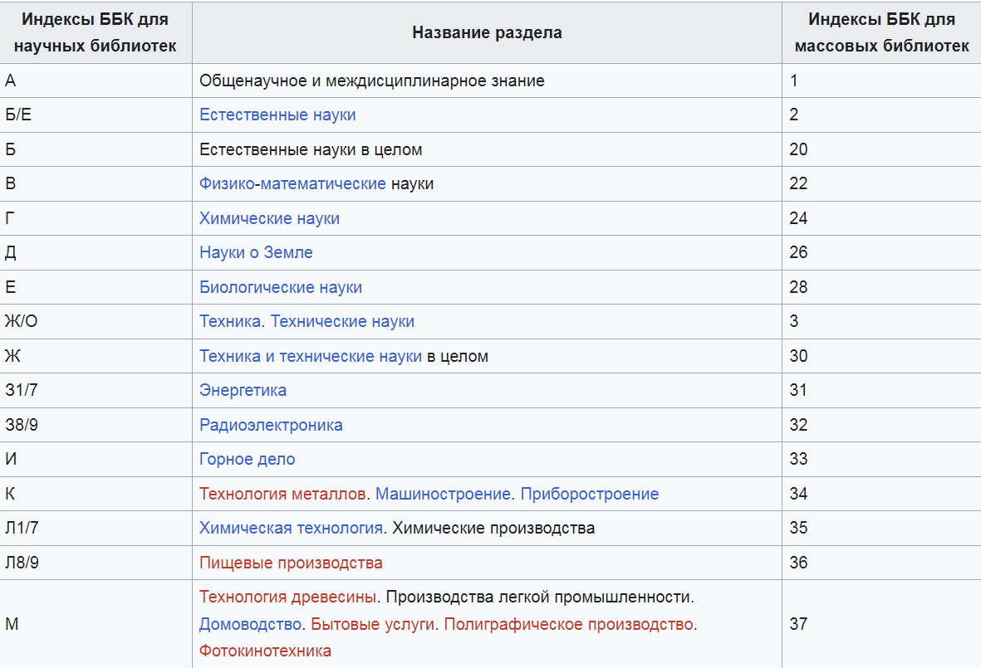

Slide 22
Каждая книга в фонде библиотеки на титульном листе имеет штемпель и инвентарный номер, а в верхнем левом углу и на обороте титульного листа в верхнем левом углу — шифр (классификационный индекс и авторский знак).
Шифр указывает точное месторасположение книги в библиотечном фонде.

Slide 23
Шифр: 22.2 — классификационный индекс
П 16 — авторский знак
Классификационный индекс — условное обозначение отрасли знания к которому относится по своему содержанию книга.
Книги классифицируются по специальным таблицам, в которых дается перечень делений с соответствующими индексами.
Авторский знак состоит из первой буквы фамилии автора (или первой буквы заглавия книги, если автор не указан) и двух цифр, соответствующих начальным буквам фамилии или заглавия.
Определяются они по пособию для алфавитной расстановки книг (Хавкина Л. В. «Авторские таблицы. Двухзначные»).

Slide 24


84(2Рос=Рус)1
Ч-56

Slide 25


84(2Рос=Рус)6
Т 76

Slide 26


22.2
П27

Slide 27
Способы расстановки фонда
Существует несколько способов расстановки
книжного фонда в открытом доступе:
- по содержательным признакам и по формальным.
По содержательным признакам различают:
Систематическая
Тематическая
Предметная
Жанровая
Серийная

Slide 28




Slide 29


Slide 30


Slide 31
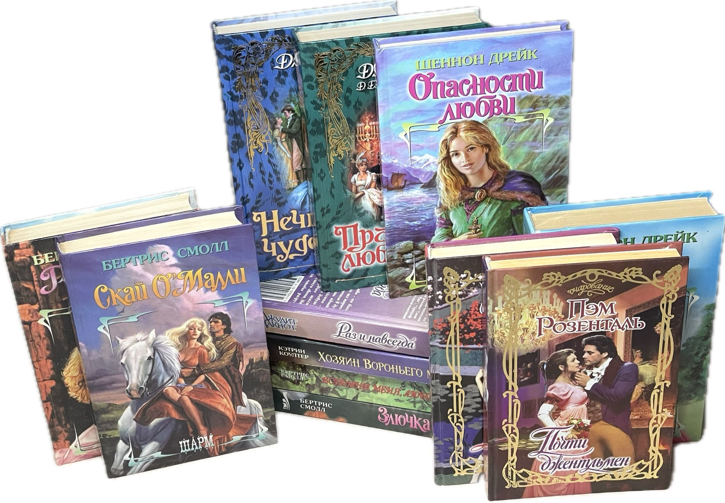

Slide 32


Slide 33
Расстановка художественной литературы
мировая литература (сборники произведений писателей разных стран);
произведения литературы древнего мира;
произведения литературы Средних веков;
произведения писателей отечественной литературы;
произведения писателей зарубежных стран.
Произведения одного автора расставляются в следующем порядке:
полные собрания сочинений;
собрания сочинений;
сочинения;
избранные произведения;
сборники;
отдельные произведения.
Общее направление расстановки книг на стеллажах —
сверху вниз и слева направо.

Slide 34


Для ориентировки в фонде открытого доступа важны знаки навигации: заголовки и надписи на стеллажах, полочные (книжные) разделители.

Slide 35
Способы расстановки стеллажей
«ёлочкой» — стеллажи стоят парами под постоянным углом друг к другу
«салонная» — под углами друг к другу, в результате чего выстраиваются многоугольные отсеки
«веерная» — стеллажи установлены под одним углом в несколько рядов
«радиусная», или «лучевая» — расходятся несколькими радиусами (лучами) от одного центра

Slide 36
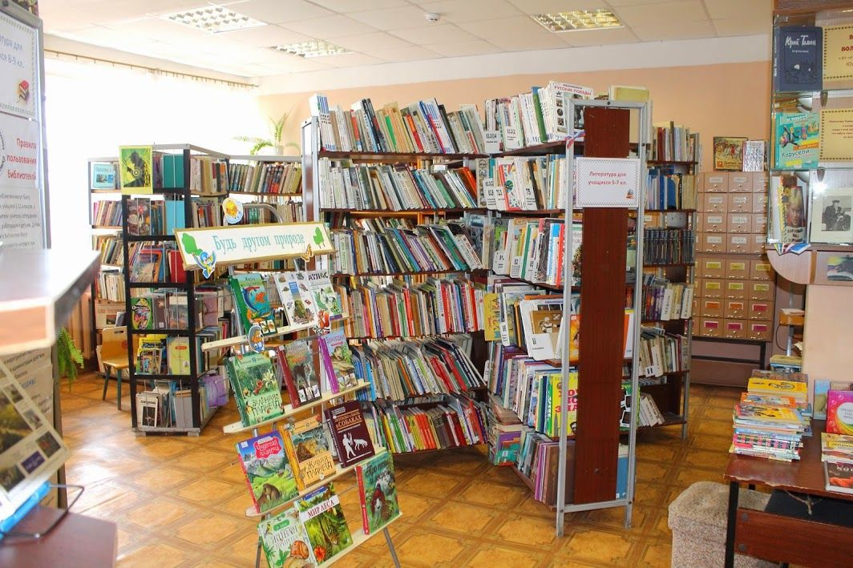

Slide 37
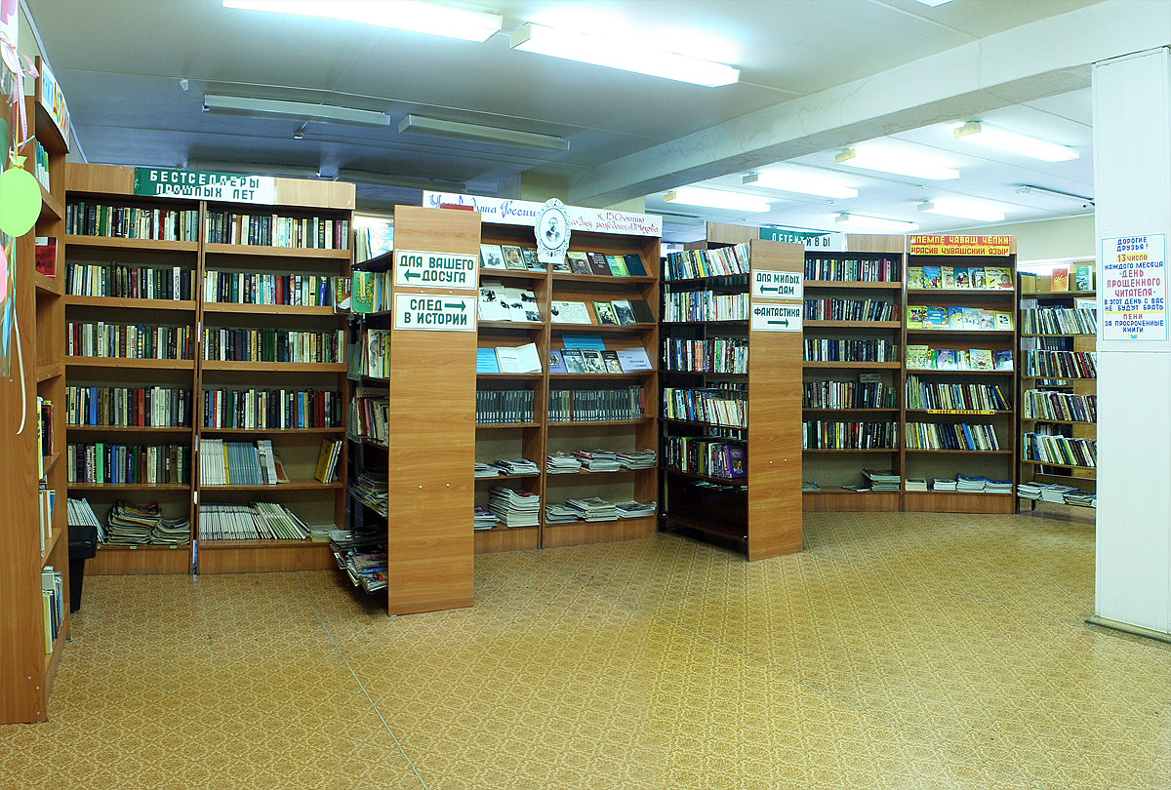

Slide 38
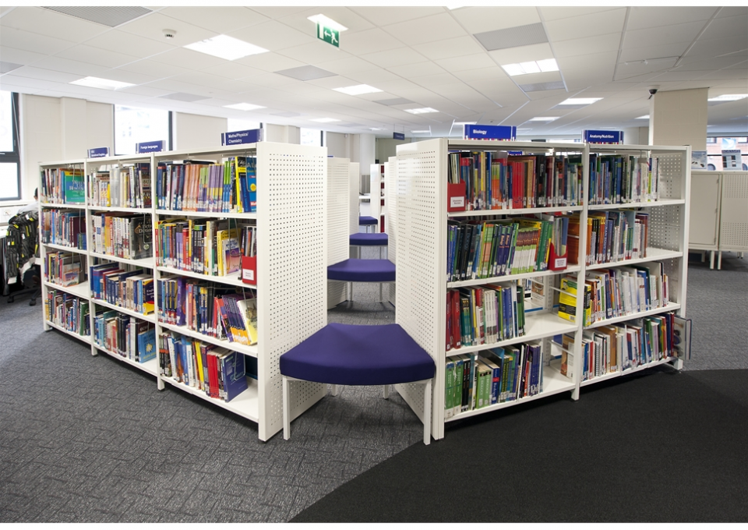

Slide 39
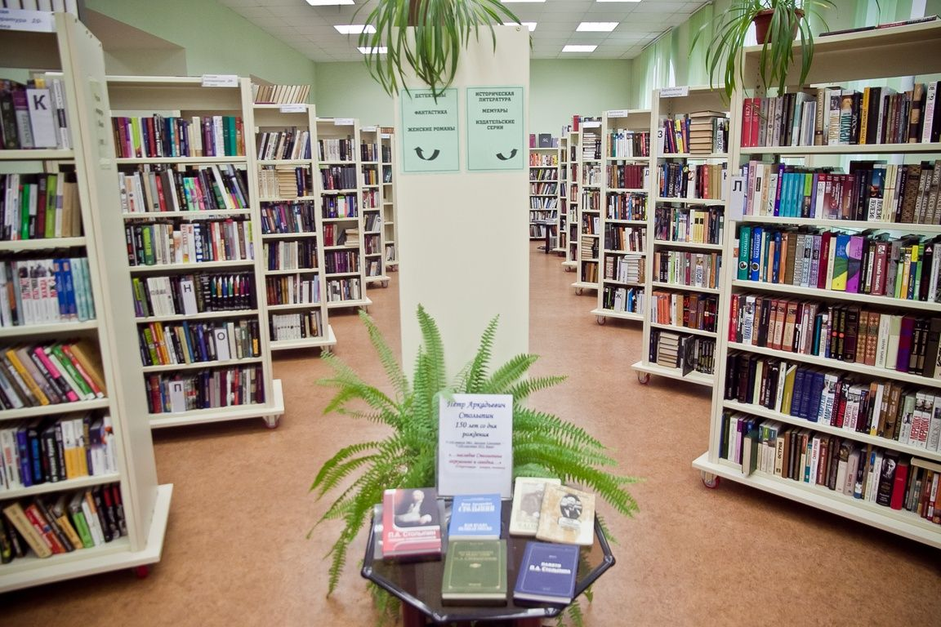

Slide 40

Библиотека – это весело! Игровые методики для дошкольников и младших школьников
Печкина А.М.
Библиотекарь Серебрянской сельской библиотеки

Slide 41

°Если дети шумят, шалят или бегают — это нормально. Вместо того чтобы их останавливать, лучше возглавить их активность и направить в нужное русло. Так библиотека становится не просто местом чтения, а пространством действий, игр и открытий.
Принцип 1: энергия детей — ресурс, а не проблема

Slide 42

°Не ограничивайтесь чтением. Дети любят вовлеченность и движение.
°Включайте интерактивные элементы: музыкальные разминки, игры на внимание, движения под сказку, имитацию действий героев.
°Используйте музыкальные флэш-мобы и мини-танцы, чтобы дети активно участвовали.
Принцип 2: сочетайте книги с действиями

Slide 43
Темы, вызывающие интерес:
°Детективы – расследуем исчезнувшие книги, ищем следы, составляем “досье на героя”.
°Пираты – ищем клад по библиотечному плану, разгадываем загадки на острове знаний.
°Волшебство – превращаем библиотеку в школу магии, варим “зелья” из книжных карточек, разучиваем заклинания слов.
Принцип 3: темы, которые захватывают

Slide 44
Для детского сада
°Сказочная разминка: читаем отрывок из сказки и показываем действия героев: летим, прыгаем, делаем “звуки животных”.
°Музыкальный флэш-моб: выбираем любимую песню и делаем движения персонажей.
°Книга + действие: дети изображают, как герои собирают волшебные предметы, строят замки из подручных материалов, ищут спрятанные детали сказки.
Примеры занятий по возрасту

Slide 45
°Детективный квест: пропала книга с приключениями, дети собирают улики (открывают конверты с заданиями), решают загадки и находят книгу.
°Пиратский поиск клада: карта библиотеки с подсказками, разгадываем шифры, выполняем “пиратские задания” — перескакиваем через “реку”, переправляем “сокровища”.
°Волшебная мастерская: делаем волшебные палочки, читаем заклинания (словесные игры с рифмами и словами), создаем мини-иллюстрированные заклинания в тетрадях.
Для младшей школы

Slide 46

1. Детективная библиотечная история
Цель: развивать внимание, память и навыки поиска информации.
Описание: в библиотеке пропал “магический дневник”. Дети получают “паспорт детектива” и ищут подсказки на полках, расшифровывают загадки на карточках, находят улики.
Элементы: загадки, лабиринты на полу, мини-расследование, завершение — торжественное “раскрытие дела”.
Примеры пробных мероприятий

Slide 47
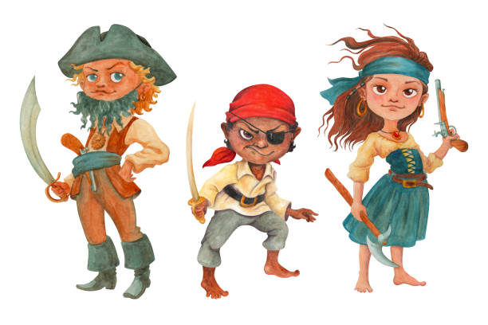
Цель: командная работа, логика, физическая активность.
Описание: дети делятся на команды, получают карту библиотеки и выполняют “пиратские задания” (собрать пазл, разгадать рифму, перепрыгнуть через “болото”). В конце — находят “клад” (сюрпризы или книжные призы).
Элементы: костюмы пиратов, реквизит (бумажные монеты, сундук), загадки на поиск информации в книгах.
Пиратский день
«Остров сокровищ»

Slide 48

Цель: развивать креативность, воображение и навыки чтения.
Описание: дети “ученики магии” учатся колдовать словами, создают свои заклинания (рифмованные словесные формулы), делают волшебные карточки и мини-иллюстрации.
Элементы: сказочные костюмы, мастер-класс по “волшебным палочкам”, мини-театральная постановка.
Волшебная академия

Slide 49
"Крокодил" (или "Алиас"): Дети показывают или описывают персонажей, предметы, понятия из книг, а другие угадывают.
"Кто я?" (по произведениям): Один ребенок загадывает персонажа из книги, а остальные задают ему вопросы, на которые можно ответить только "да" или "нет", чтобы угадать, кто это.
"Создай свою обложку": После прочтения книги, дети рисуют свою собственную обложку, которая, по их мнению, лучше всего отражает содержание.
"Книжный марафон": Соревнование между командами по скорости и качеству выполнения заданий, связанных с книгами (например, найти определенную цитату, ответить на вопрос по сюжету, нарисовать персонажа).
Игровые методики для всех возрастов

Slide 50
Энтузиазм: Ваш собственный энтузиазм – это половина успеха! Если вы сами горите идеей, дети это почувствуют.
Гибкость: Будьте готовы импровизировать. Дети – непредсказуемые существа, и иногда их идеи могут привести к самым неожиданным и интересным поворотам.
Похвала и поддержка: Хвалите каждого ребенка за его усилия, даже если результат не идеален. Создавайте атмосферу, где каждый чувствует себя успешным.
Сотрудничество: Поощряйте детей работать в командах, помогать друг другу. Это развивает социальные навыки.
Связь с книгой: Все игры и мероприятия должны быть тесно связаны с книгами. Цель – не просто развлечь, а пробудить интерес к чтению и расширить кругозор.
Главное – это АТМОСФЕРА !

Slide 51

Библиотека – это не просто место, где хранятся книги. Это место, где рождаются мечты, где оживают истории, где дети учатся дружить, творить и познавать мир.
Давайте сделаем нашу библиотеку самым веселым, самым интересным и самым любимым местом для каждого ребенка!
Подводим итоги:

Slide 52

СПАСИБО ЗА ВНИМАНИЕ!

